Slide 1
TEILPROJEKT: §16H ENTKOPPELTE JUNGE MENSCHEN

Slide 2
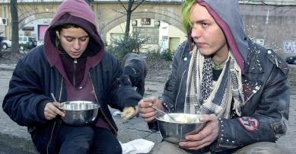
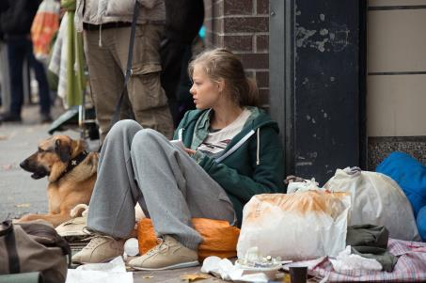
Entkoppelte junge Menschen sind junge Menschen mit problematischen Lebenslagen, die aus sämtlichen institutionellen Kontexten herausgefallen sind. Das heißt, sie befinden sich weder in Schule und Ausbildung noch in Erwerbsarbeit, und sie werden auch nicht durch die Leistungen des
SGB II unterstützt.
Das Alter unserer Projektzielgruppe ist 15 – 18 Jahre.
Das ist nicht Berlin – das sind Bilder aus der Ortenau

Slide 3
Typische Lebenslagen – Einflussfaktoren für Entkopplungsentwicklungen
Aufwachsen in benachteiligten Stadtquartieren
Patchwork-Familien
Problematische Familienstrukturen stellen „Erblast“ dar
Gewalterfahrungen/ Verwahrlosung/Drogenkonsum
Einkommensarmut/ Überschuldung
niedrige Formalbildung / Bildungsarmut - Armutsbildung
Suchtproblematik
verschiedenste bürokratische Hürden
Fremdbestimmt sein/ Kontrolle
Ablehnung der Zuständigkeit/ fühlen sich im Stich gelassen Sanktionspraxis
Scheitern am Übergang Schule zu Beruf

Slide 4
Entkopplung und soziale Exklusion weisen stets einen Prozesscharakter auf und sind damit bestimmten Entwicklungen unterworfen. So sind sie keine notwendigen biografischen Endstationen, sondern es können Umkehrprozesse zu Reconnection, also Wiedereingliederung und soziale Inklusion stattfinden. (Georg Vobruba 2000)

Slide 5
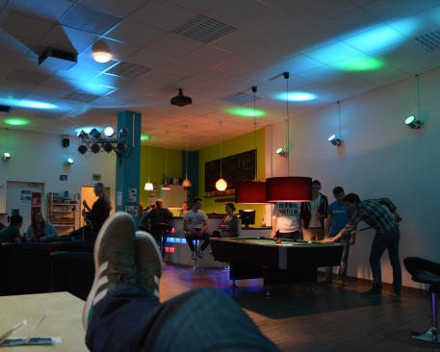
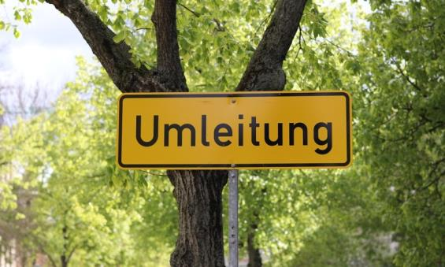
Einrichten von Anlaufstellen
Regionale Verankerung und Vernetzung des Projektes
Projektstart war der 01.01.2018
Aufbau- und Projektplanungsphase
Schaffung von Kontaktstellen im öffentlichen Raum

Slide 6
Niedrigschwellige
Notversorgung
Heranführung an die Sozialleistungssysteme
Projektdurchführung
Heute 04.06.2018 befinden wir uns…
Building – Bonding – Bridging
(Aufbau soz. Kapital) (Verfestigung von Bindungen) (Bezüge in andere Milieus)
Langfristige Begleitung
Entwickeln von realistischen Lebensperspektiven

Slide 7
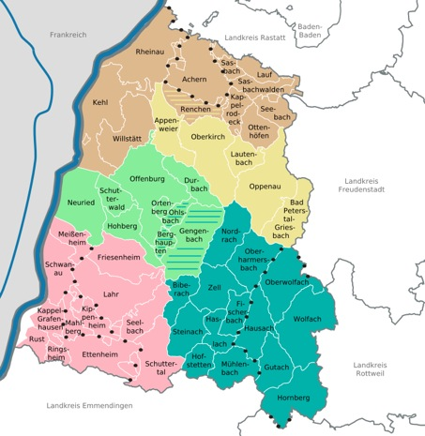
Partnerprojekt
CJD Jugenddorf
Offenburg
Claudio (Kehl)
Max (Lahr)
Pia (Kinzigtal)

Slide 8
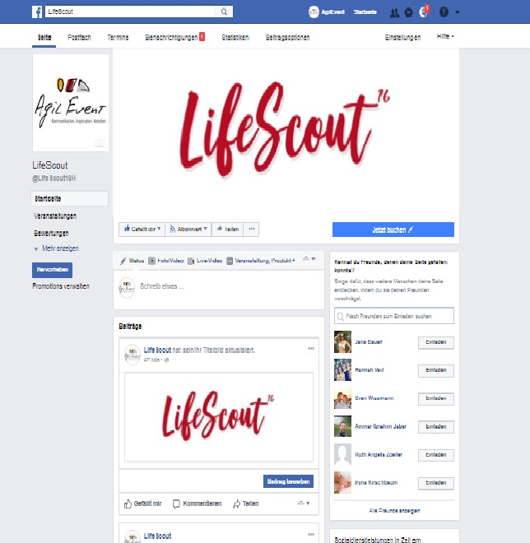

Slide 10
DIES ZUR DISKUSSION DANKE SCHÖN

